Slide 1
ОДИН И МНОГО

Slide 7
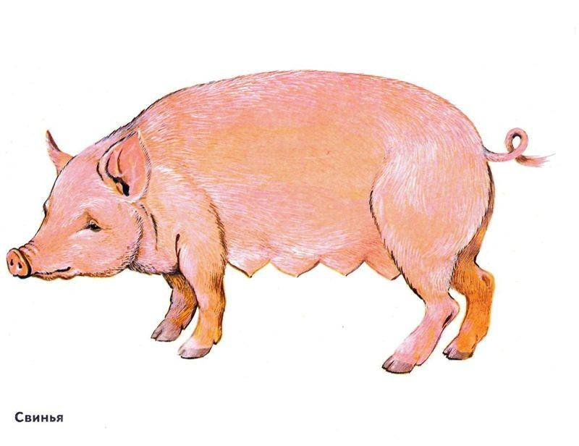

Slide 10
